Slide 1
Отчет о Совместной работе ПИЖТ УРГУПС и ОАО «РЖД»
https://vk.com/pizht_usurt
https://pirt.usurt.ru/

Slide 2
Основные цели работы:
1. Обеспечение сохранности выпускаемого контингента института
2. Подготовка высококвалифицированных кадров на основе социальных, профессиональных и личностных компетенций
3. Формирование всесторонне развитой личности будущего работника ОАО «РЖД» с активной жизненной позицией

Slide 3
Профессионально-трудовое направление
Основная задача этого направления – подготовка квалифицированных кадров для работы на предприятиях ОАО «РЖД» нашей страны.
Основные мероприятия это направления:
-Встречи с представителями отделения дороги
-Производственная практика
-Экскурсии на производство
-Участие представителей ОАО «РЖД» в профориентационной работе и Днях открытых дверей
-Участие в выставке «Образование и карьера

Slide 4
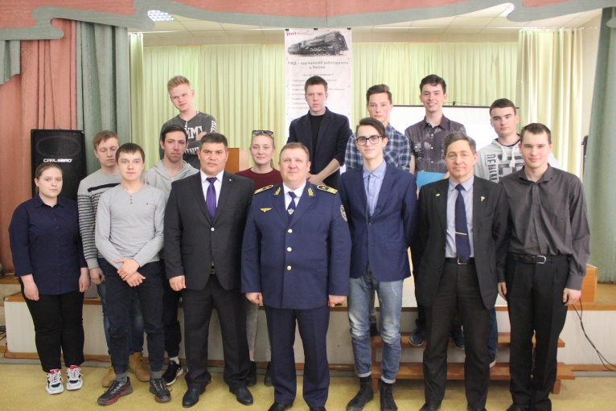
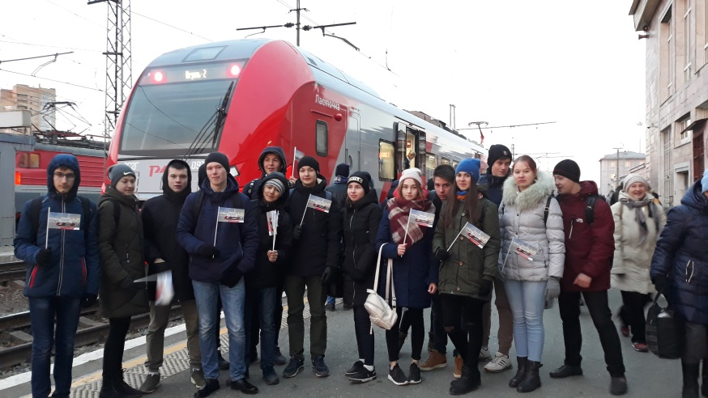
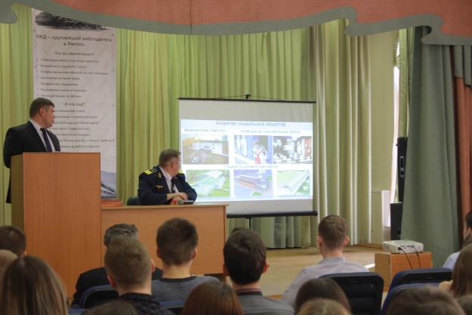
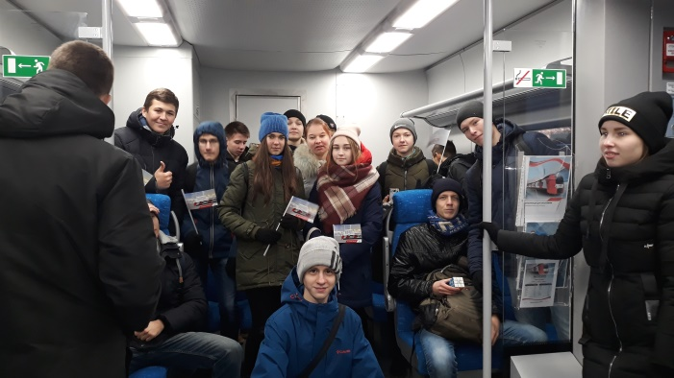
Встреча поезда "Ласточка", открытие маршрута
(01.11.2018г., станция Пермь-2)
Встреча студентов ПИЖТ с Пановым А.С. (11.04.2019г.)

Slide 5
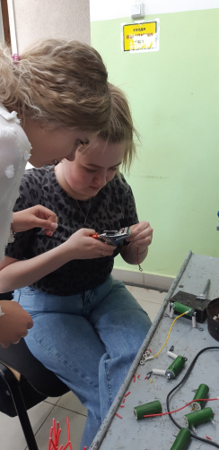
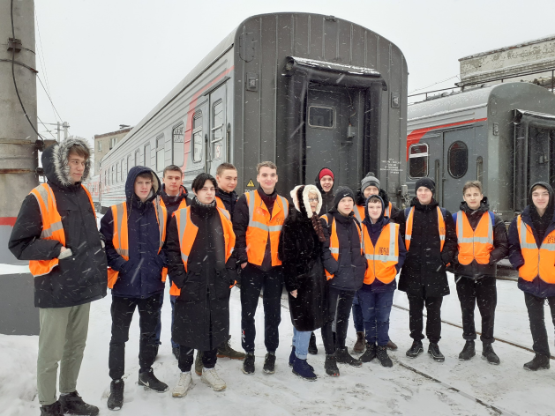
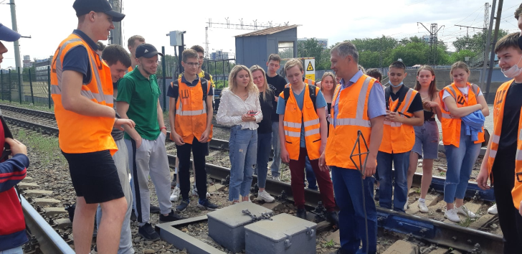
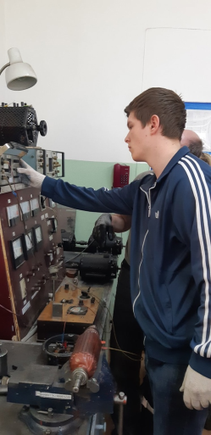
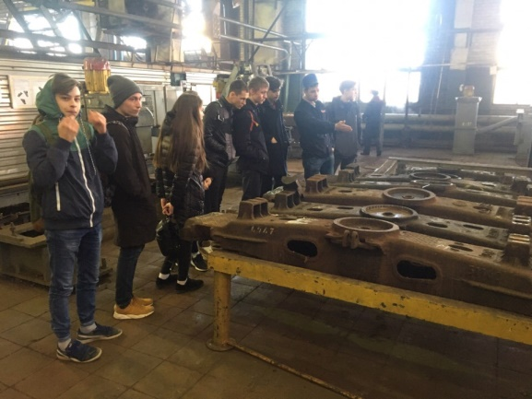
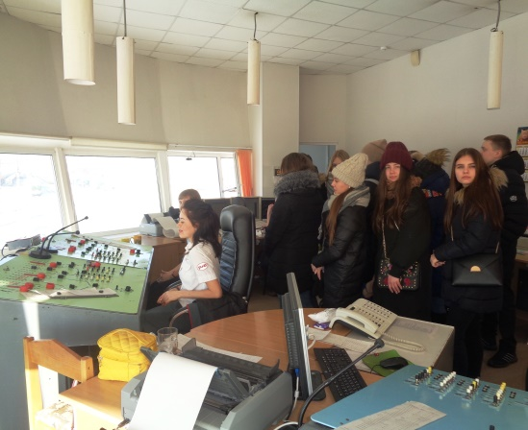
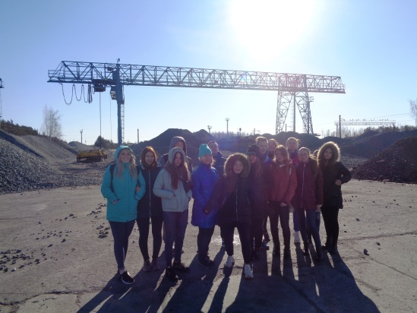
Экскурсии и производственная практика на предприятиях ОАО «РЖД»
ШЧ-2
Вагоноремонтное депо
Пермь-Сортировочная

Slide 6
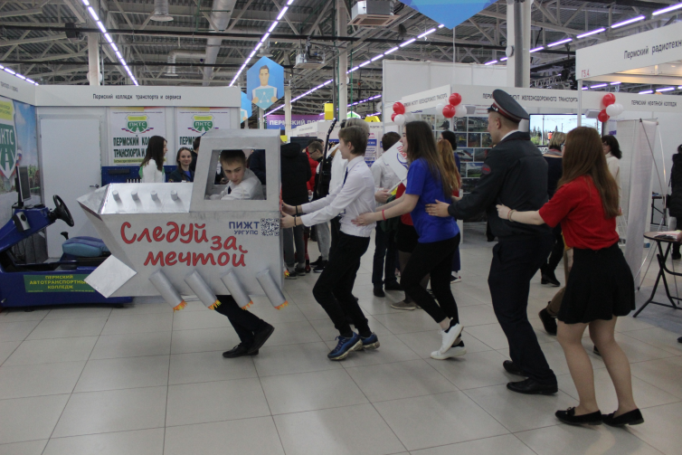
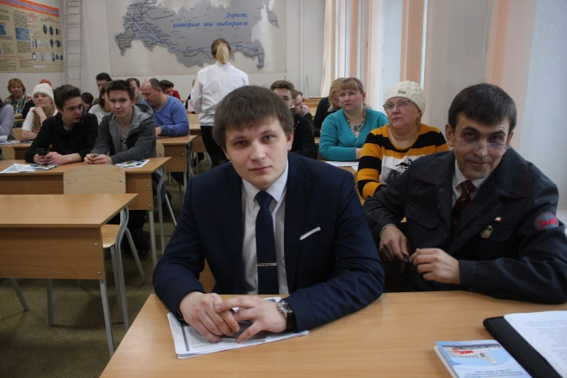
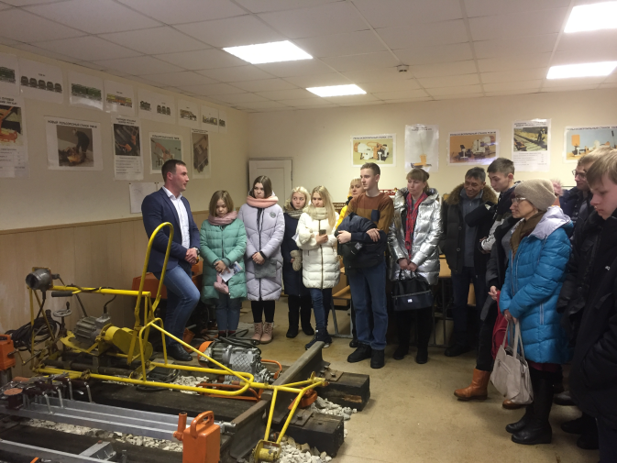
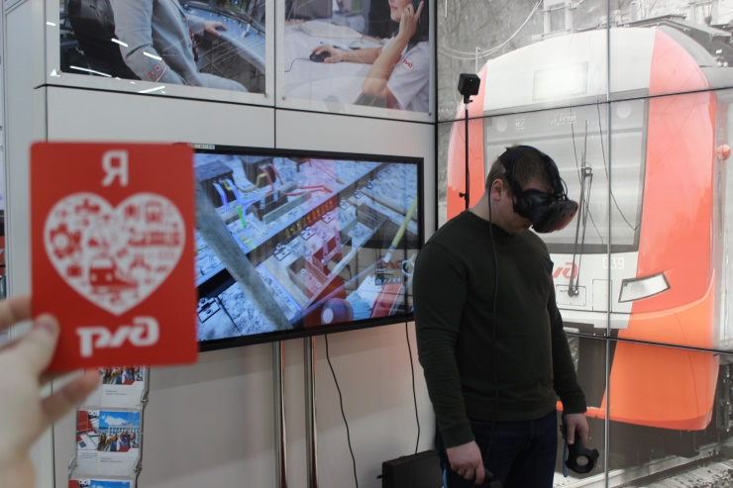
Дни открытых дверей
(ежегодно)
Выставка «Образование и карьера» (ежегодно)

Slide 7
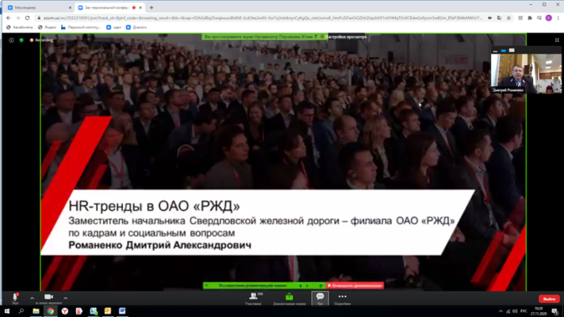
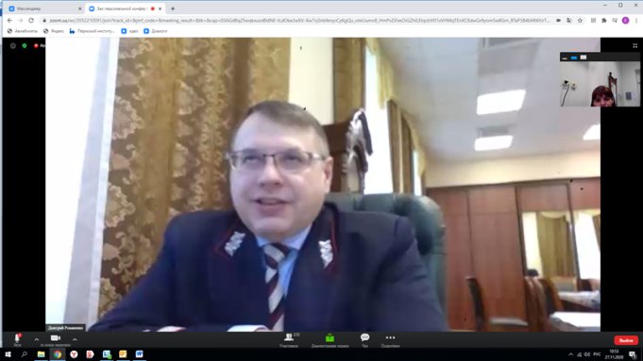
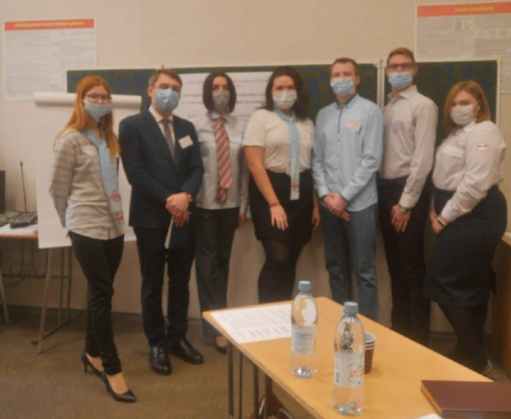
Конференция «День копании ОАО «РЖД» (27.11.2020г., в режиме онлайн)
Дискуссионная площадка в рамках Worldskills. Деловая игра совместно с представителями Пермского отделения СВ. ж\д (05.02.2021г., ПИЖТ)

Slide 8
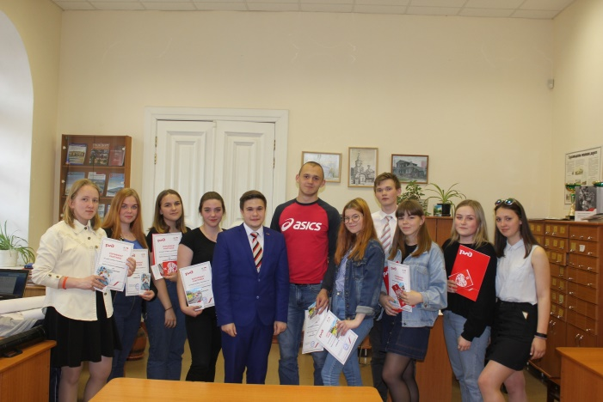
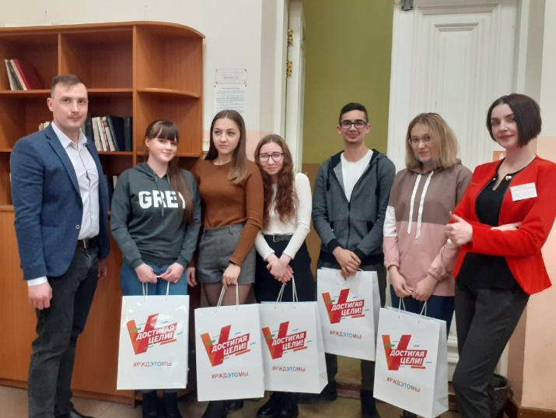
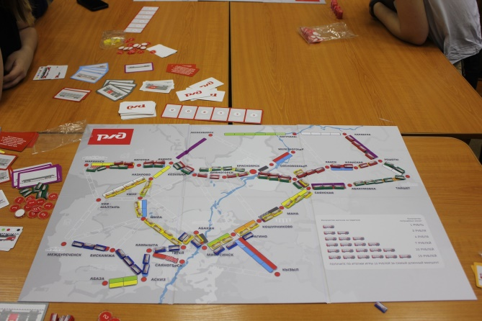
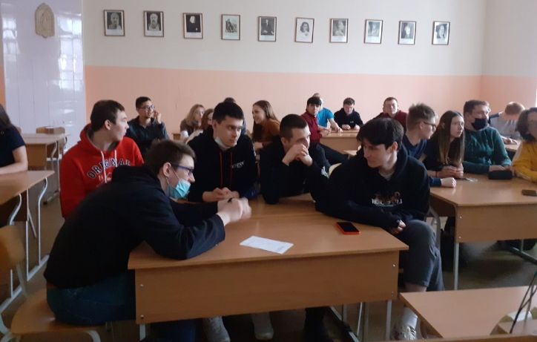
Интеллектуальная игра «Где логика» для студентов ПИЖТ. Проводили представители Комитета Молодежи Пермского отделения Св. ж\д (09.04.2021г., ПИЖТ)
Профориентационная игра "Главная магистраль" с представителями Комитета молодежи Свердловской железной дороги г. Екатеринбурга (29.05.2019г., ПИЖТ)

Slide 9
Духовно-нравственное и патриотическое направление
Основные задачи:
Формирование социально активной личности гражданина и патриота
Формирование толерантности
Формирование системы нравственных ценностей и здорового образа жизни
Основные мероприятия:
-Посещение музеев, исторических мест
-Мероприятия, направленные на профилактику вредных привычек
-Встречи с ветеранами
-Участие в организация встречи «Поезд Победы»

Slide 10
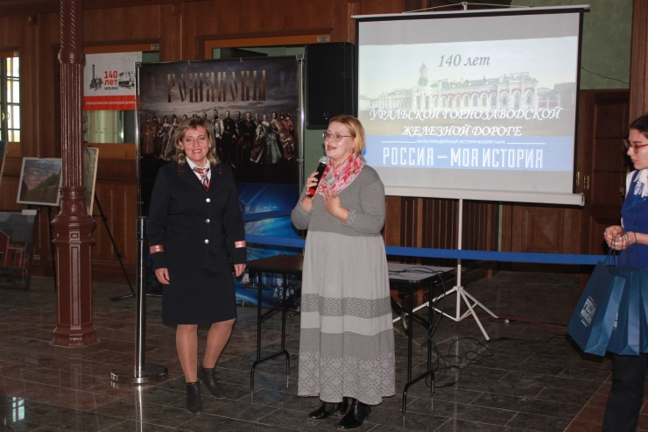
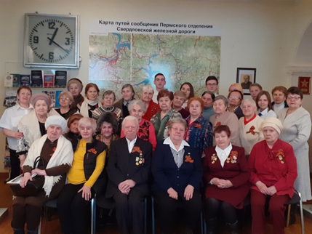
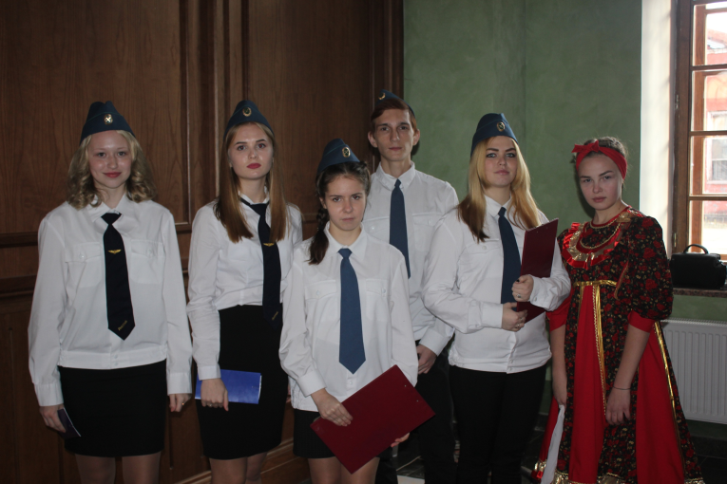
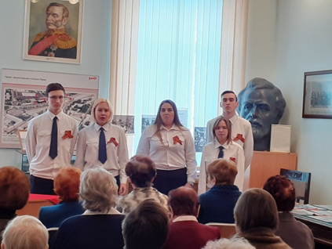
Мероприятие на вокзале Пермь-1, посвященное 140-летию Свердловской железной дороги (октябрь 2018г.)
Вечер памяти «Блокада Ленинграда» совместно с Советом Ветеранов Пермского отделения Св. ж/д (январь 2020г.)

Slide 11
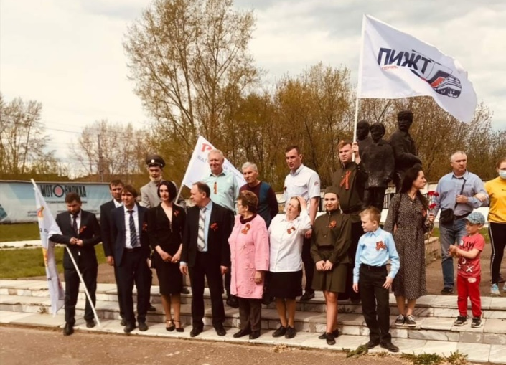
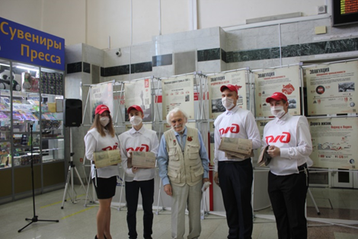
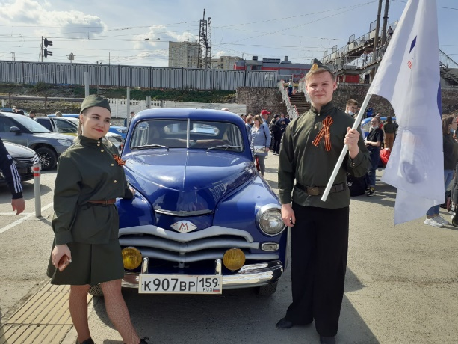
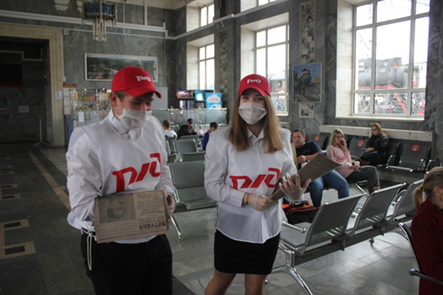
Участие в автопробеге, посвященном Дню Победы с возложением цветов у памятных мест города совместно с Пермским отделением Св.ж\д (08.05.2021г.)
Открытие выставки «Дороги Победы» на вокзале Пермь-2 (сентябрь 2020г.)

Slide 12
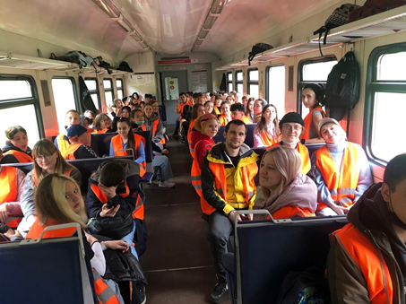
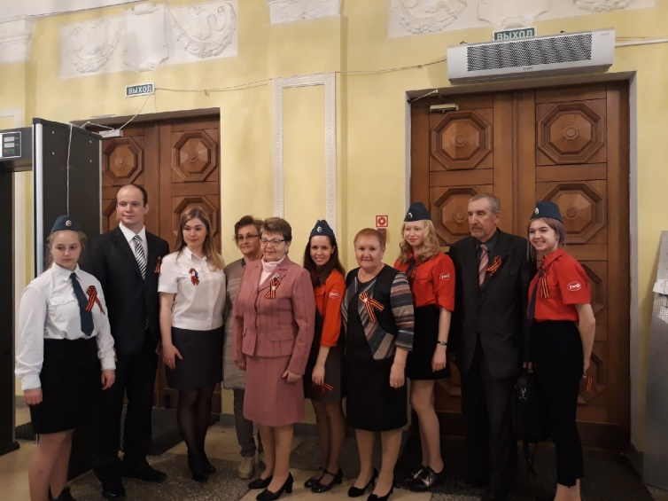
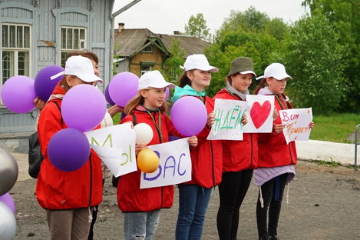
Концерты ко Дню Победы и ко дню пожилых людей для ветеранов Пермского отделения Св. ж\д
(ежегодно, ДКЖ)
Совместный проект Медиааэлектричка. Пермская школьная газета Перемена-Пермь+ОА Пермская пригородная компания+ПИЖТ (март-май 2021г.)

Slide 13
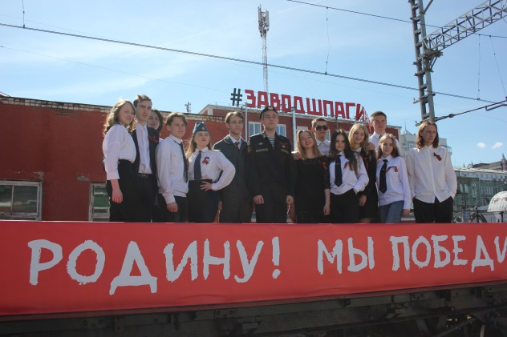
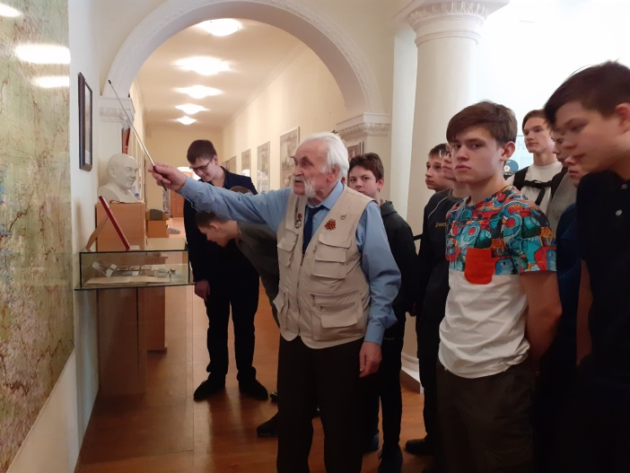
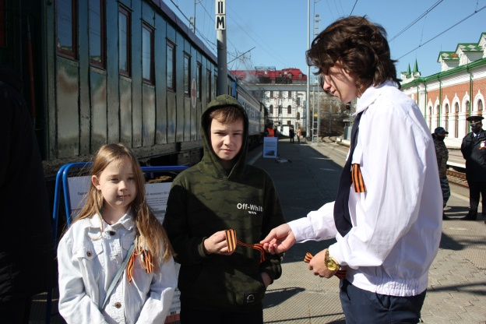
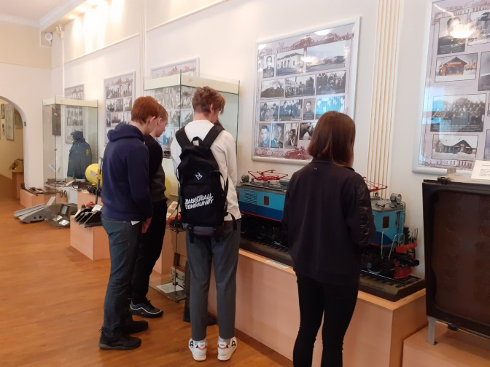
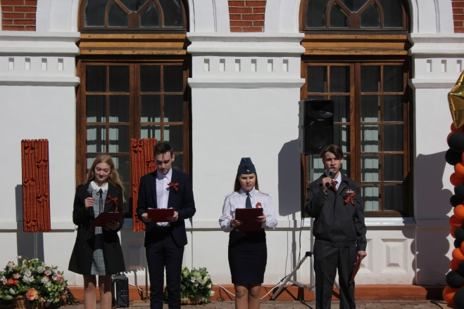
Экскурсии по истории железной дороги в ДКЖ (ежегодно)
Встреча "Поезда Победы" на станции Пермь-1 (ежегодно)

Slide 14
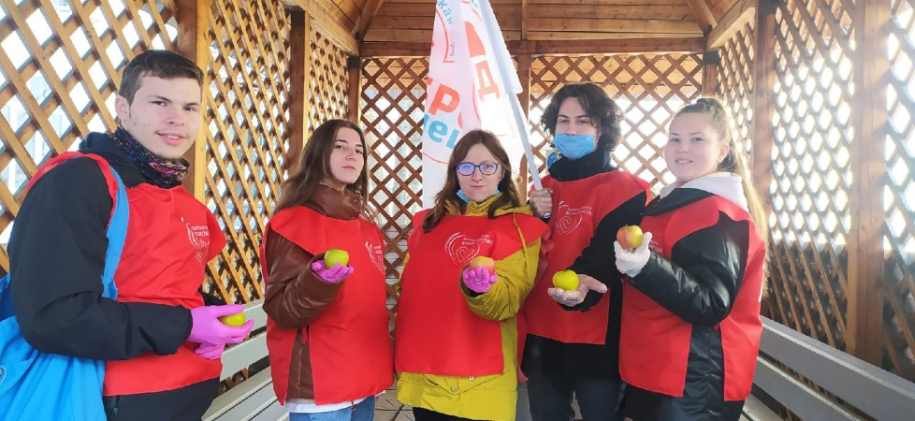
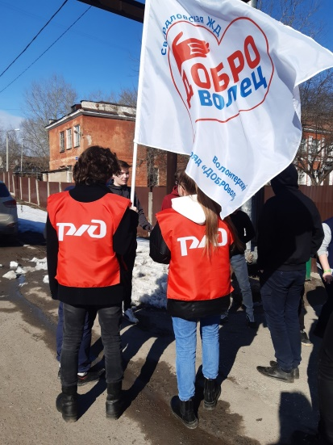
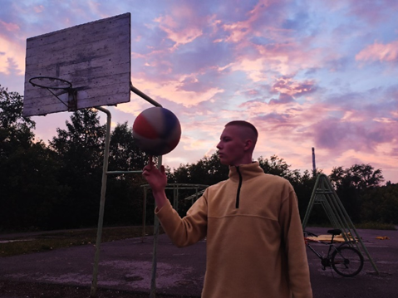
Акция "Яблоко за сигарету" в рамках недели Здоровья ОАО "РЖД" (06.04.2021г.)
Участие в киноконкурсе Св. ж/д «Производственная гимнастика» (ноябрь 2020г.)

Slide 15
Культурно-массовое и эстетическое направление
Основная задача этого направления - привитие эстетического вкуса и создание комфортной среды для выявления творческих, спортивных и индивидуальных способностей
Основные мероприятия:
-Конкурсы и развлекательные мероприятия
-Интеллектуальные игры и викторины
-Спортивно-оздоровительные мероприятия
-Волонтерские акции

Slide 16
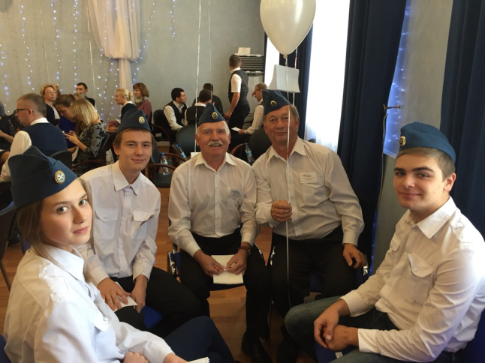
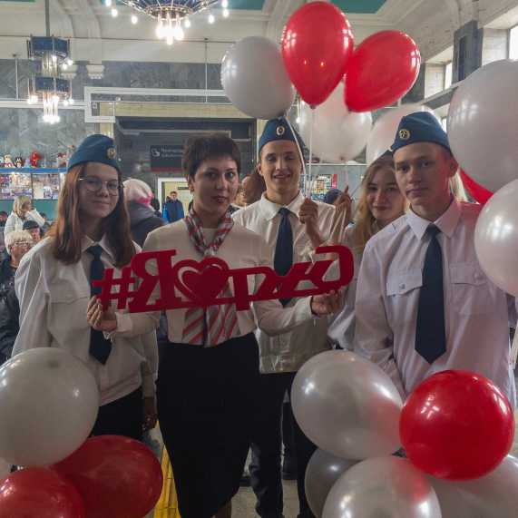
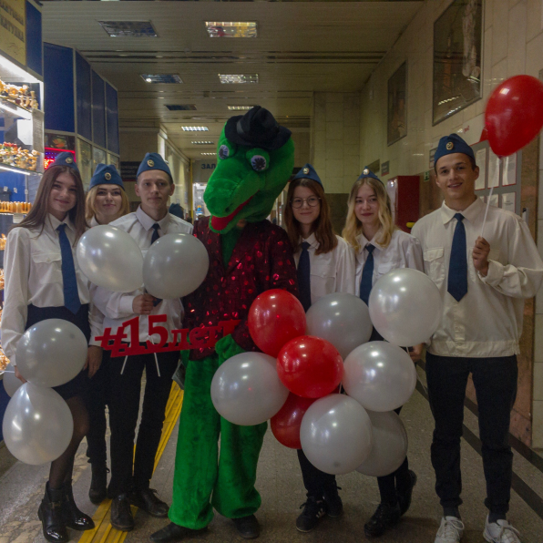
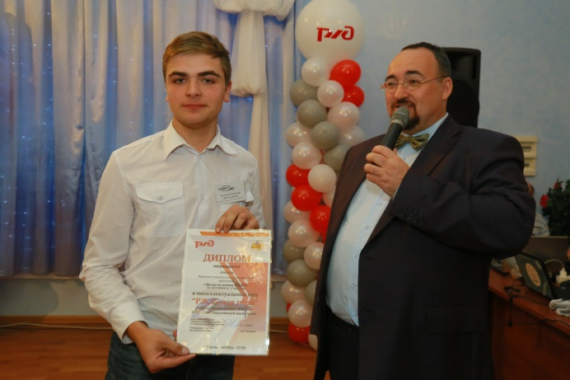
Интеллектуальное шоу «РЖД. Своя игра», » посвященное 15-летию ОАО «РЖД» и 140-летию Свердловской магистрали (02.10.2018г.)
Мероприятие «День рождения ОАО «РЖД» (01.10.2018г., вокзал Пермь-2)

Slide 17
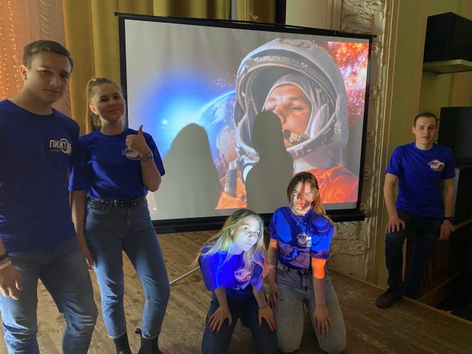
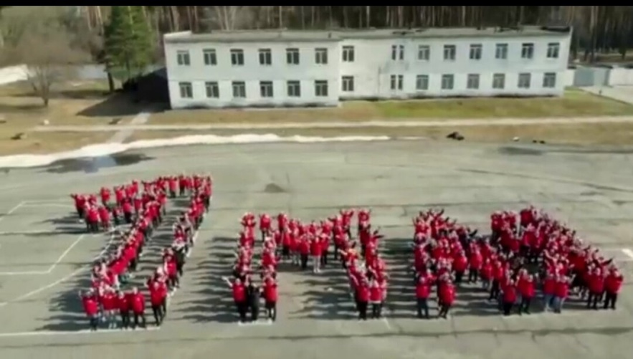
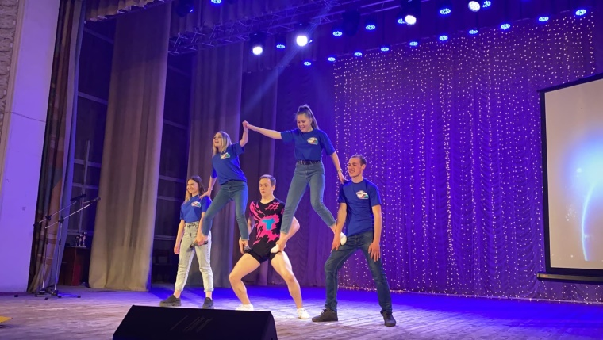
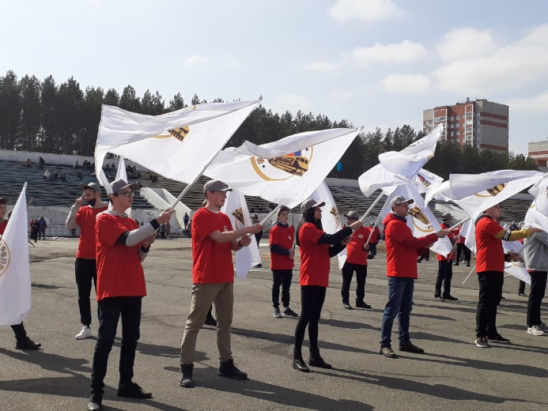
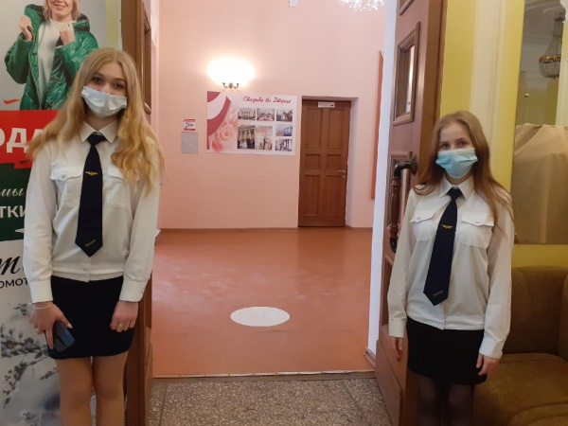
Фестиваль "Яркие созвездия" совместно с Советом ветеранов Пермского региона Св. ж\д
(15.04.2021г., ДКЖ)
Флешмоб к 1 Мая
(28.04.21г., стадион «Локомотив»)

Slide 18
Футбол в валенках. Кубок РОСПРОФЖЕЛ
(20.02.2021г., стадион «Локомотив»)
Спортивный фестиваль РОСПРОФЖЕЛ к 75-летию Победы (12.09.2020г., стадион «Локомотив»)

Slide 19
Первомайская демонстрация (ежегодно)
Слет профсоюзной молодежи
Пермкого региона Св. ж\д (25.12.2020г.)

Slide 20
Субботник на территории детского сада для детей железнодорожников совместно в Комитетом Молодежи Пермского отделения (19.04.2019г.)
Акция «Отправь открытку к 8 Марта» (01.03.2019г., вокзал Пермь-2)

